Slide 1
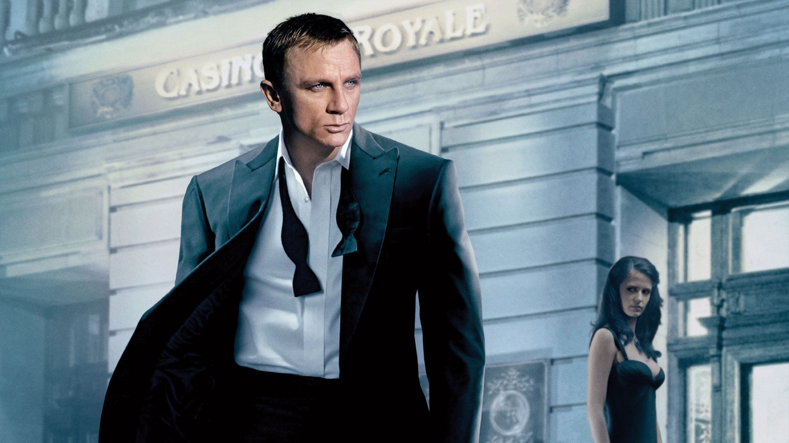
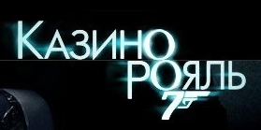

Slide 2
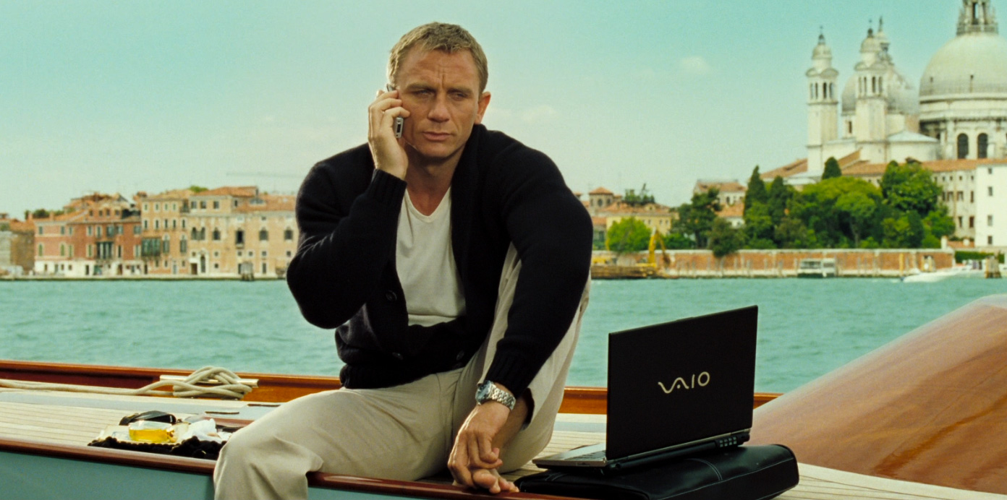
ПРИВЕТ. КТО ЭТО?

Slide 3
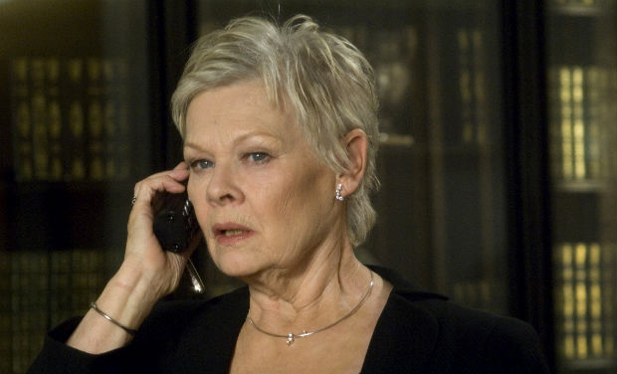
ПРИВЕТ, ДЖЭЙМС. ЭТО ЭМ.

Slide 4
ПРИВЕТ, ЭМ. ПРОБЛЕМА?

Slide 5
ДА, ПРОБЛЕМА.

Slide 6
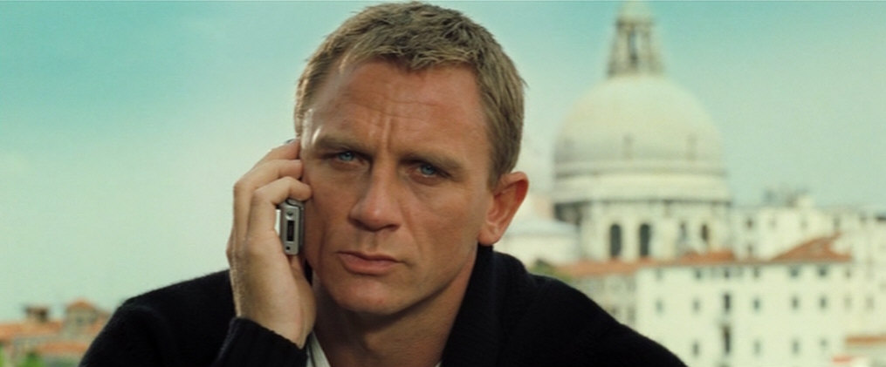
КАКАЯ ПРОБЛЕМА?

Slide 7
ТЕРРОРИСТ.

Slide 8
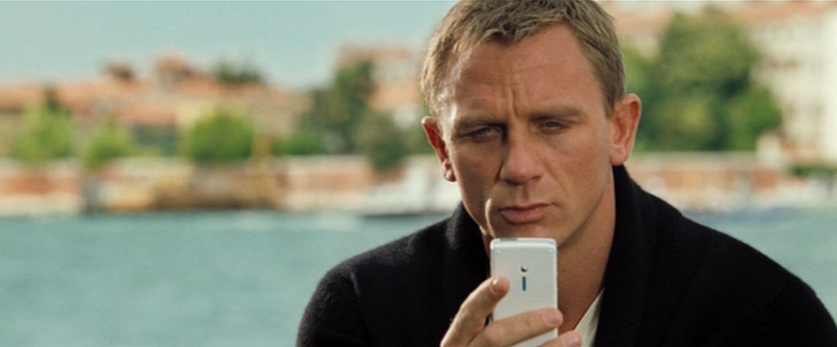
ТЕРРОРИСТ? ЭТО ПЛОХО.

Slide 9
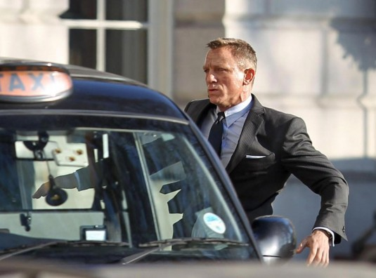
ТАКСИ!
АЭРОПОРТ!

Slide 10
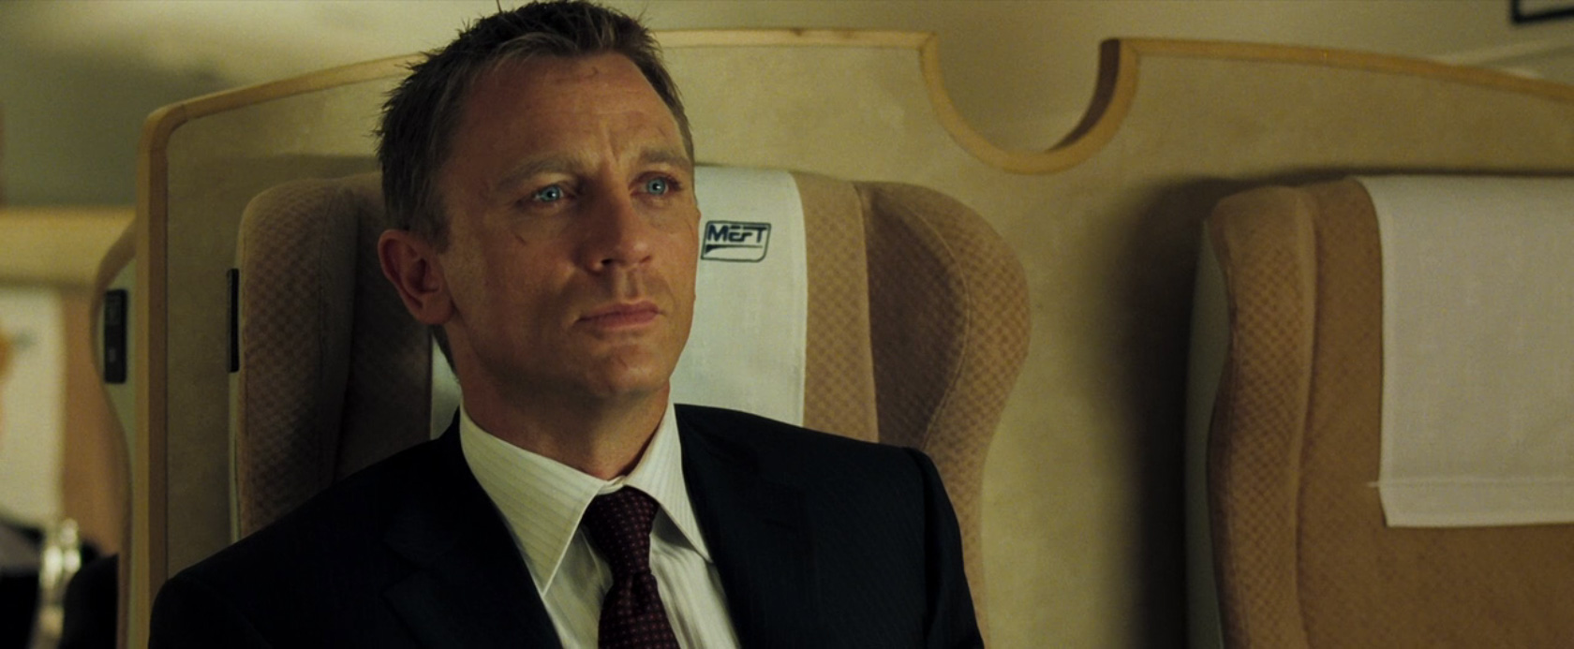
ПРИВЕТ. КТО ТЫ?

Slide 11
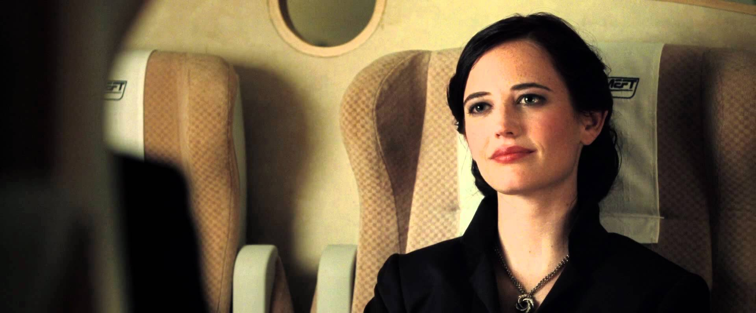
Я ВЭСПЭР. КТО ТЫ?

Slide 12
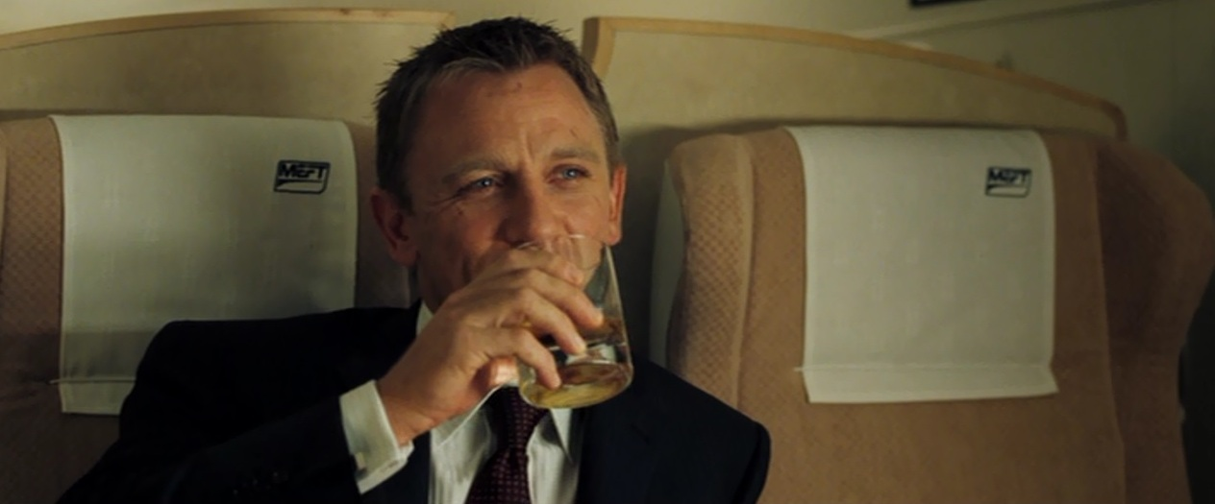
Я БОНД.
ДЖЭЙМС БОНД. НОЛЬ НОЛЬ СЕМЬ.
Я ШПИОН.

Slide 13
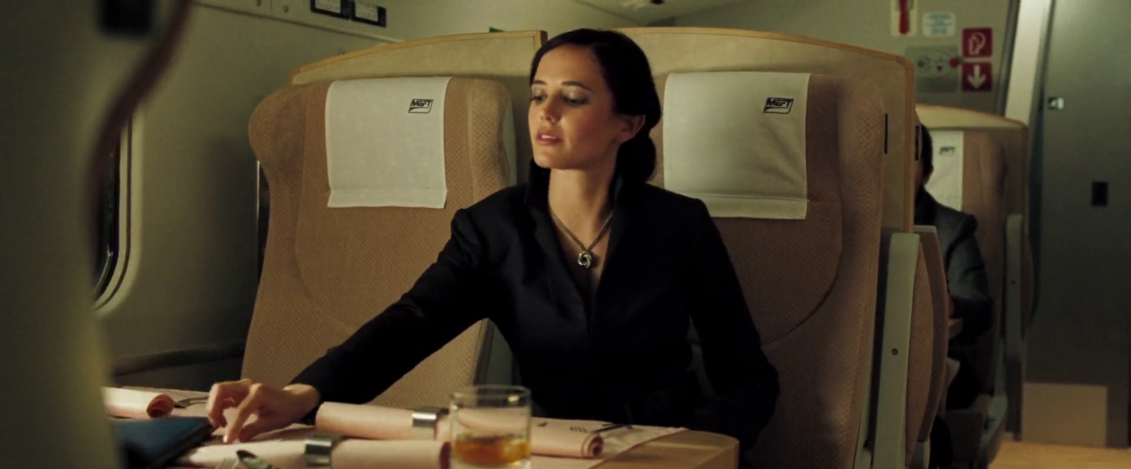
ШПИОН? ИНТЕРЕСНО.
Я ЭКОНОМИСТКА.

Slide 14
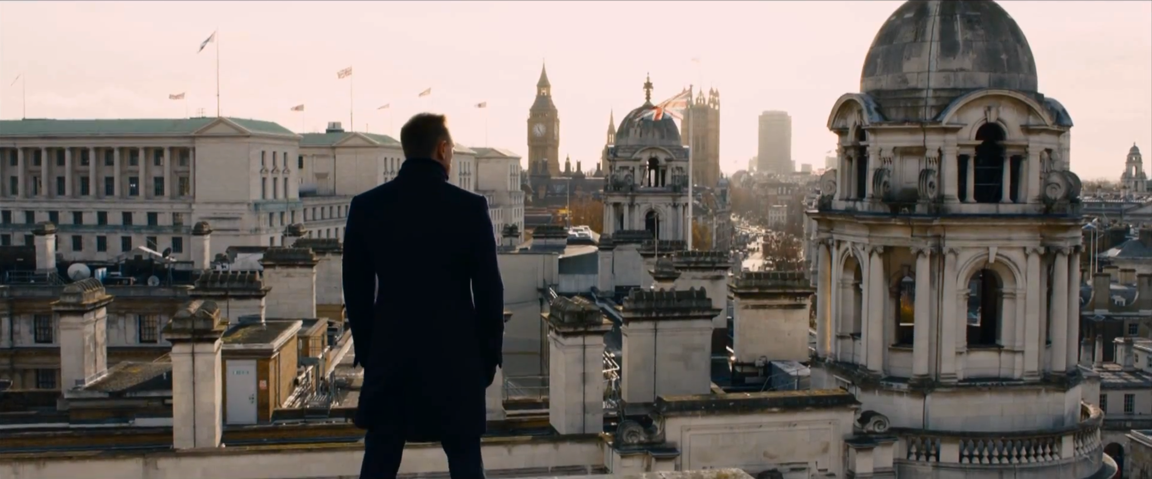
ЛОНДОН.

Slide 15
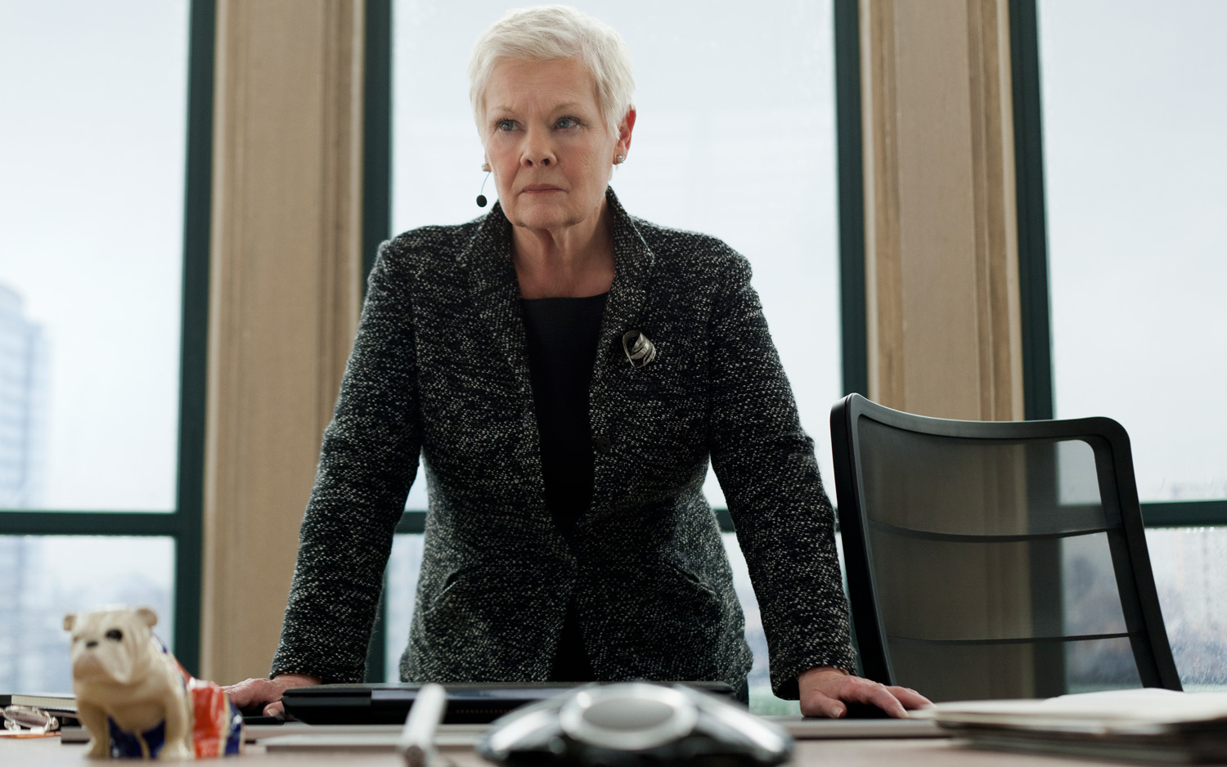
ПРИВЕТ, КОМАНДИР БОНД.

Slide 16
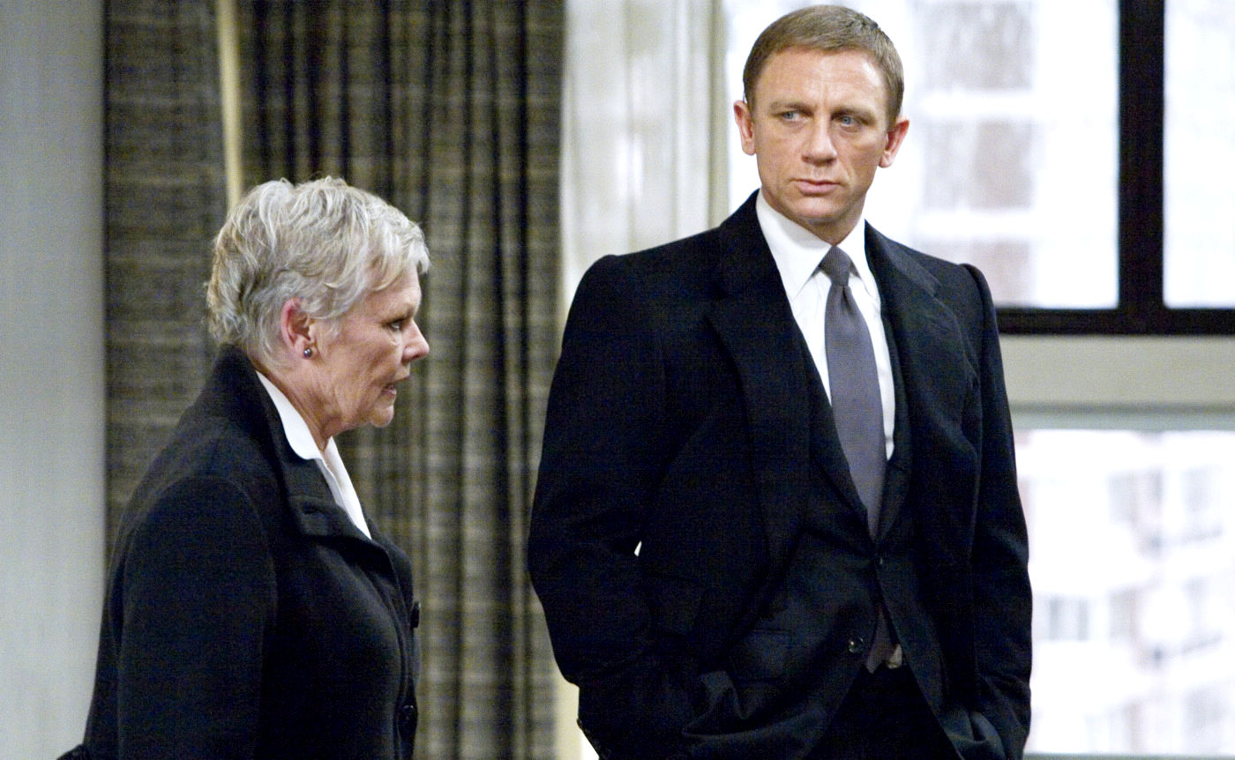
ПРИВЕТ, ЭМ.
КТО ТЕРРОРИСТ?

Slide 17
ЛЭ ШИФР.
ОН БАНКИР.
И ОН ТЕРРОРИСТ.

Slide 18
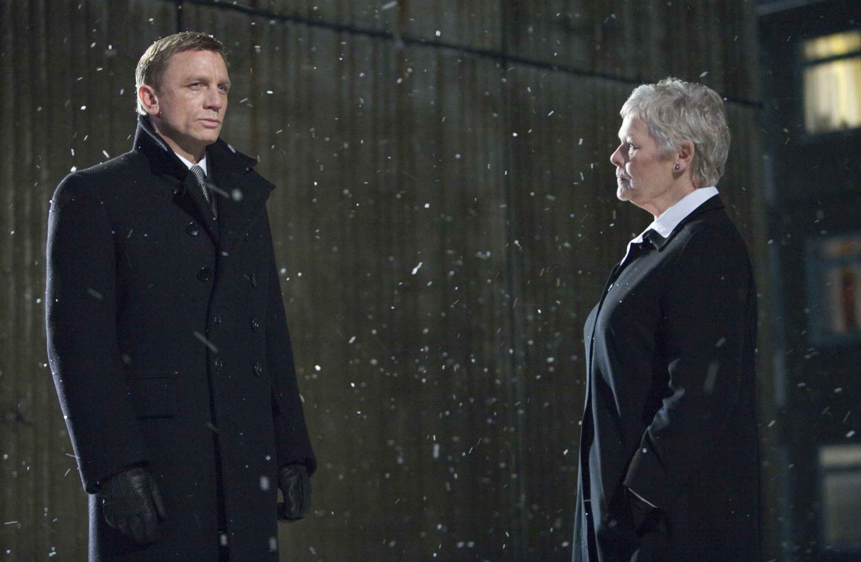
ЛЕ ШИФР?
ЭТО ОЧЕНЬ ПЛОХО. ГДЕ ОН?

Slide 19
КАЗИНО РОЯЛЬ.

Slide 20
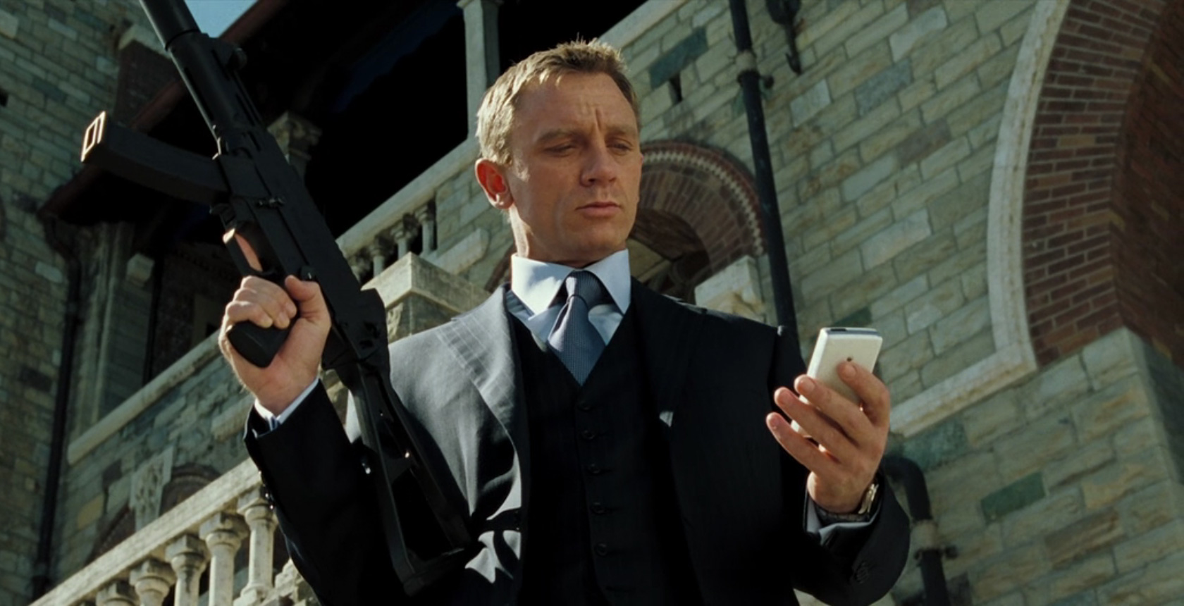
КАЗИНО РОЯЛЬ? ХОРОШО. Я ЛЮБЛЮ ПОКЕР.

